Slide 1
AULA 1
ECONOMIA II
Oferta e Demanda: Princípios Básicos

Slide 2
Plano de Aula
Estrutura do curso
Conceitos básicos
Curva de oferta
Curva de demanda
Equilíbrio de mercado

Slide 3
Micro e Macro
Microeconomia
Estudo das unidades econômicas individuais e dos mercados formados por essas unidades
Macroeconomia
Estudo das variáveis econômicas agregadas e seus efeitos sobre o sistema econômico

Slide 4
Estrutura do Curso
Oferta, demanda e elasticidades
Teoria do consumidor
Produção e custos
Estruturas de mercado
Estratégias competitivas
Falhas de mercado e papel do governo

Slide 5
Conceitos Básicos
Trade-offs / Escolhas
Preços
Mercados

Slide 6
Determinantes: oferta e demanda
Demanda: preço, renda, preço de outros produtos, preferências, expectativas e etc.
Oferta: preço, preço de insumos, tecnologia, disponibilidade de recursos, expectativas e etc.

Slide 7
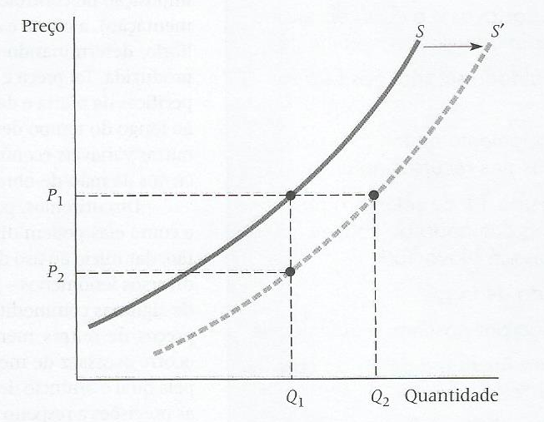
Curva de Oferta
Relaciona as quantidades
que os produtores desejam
vender de um bem e o
preço desse bem
Curva ascendente

Slide 8
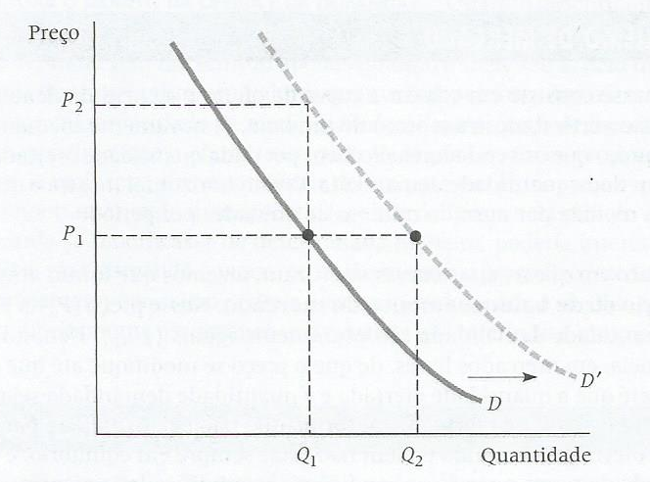
Curva de Demanda
Relaciona as quantidades
que os consumidores
desejam adquirir de um
bem e o preço desse bem
Curva descendente

Slide 9
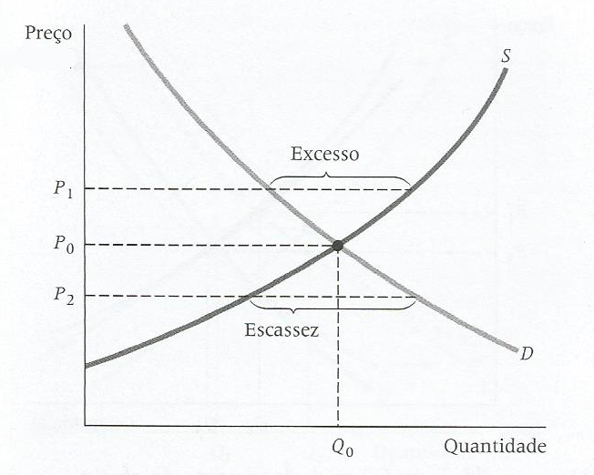
Equilíbrio de Mercado
Preço de equilíbrio
Mecanismo de mercado
Excesso de oferta e
de demanda

Slide 10
Síntese
Microeconomia
Escolhas, preços e mercados
Curvas de oferta e de demanda
Mecanismo de mercado e tendência ao equilíbrio

